Slide 1
স্বাগতম

Slide 2
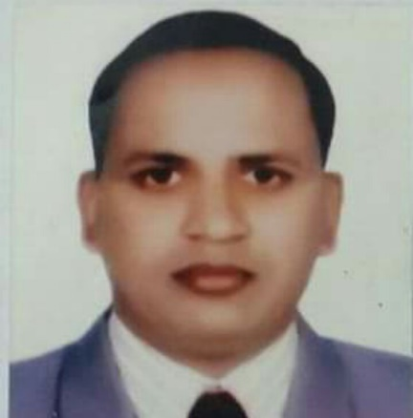
পরিচিতি
যতীন্দ্র মোহন দাশ
প্রধান শিক্ষক
শান্তিপুর সরকারি প্রাথমিক বিদ্যালয়
সদর, সুনামগঞ্জ।

Slide 3
পাঠ পরিচিতি
শ্রেণি: প্রথম
বিষয়: গণিত
পাঠের শিরোনাম: সংখ্যা প্রতীক
পাঠ্যাংশ: সংখ্যা প্রতীক (৬,৭,৮,৯)
তারিখ: ১৬/০৫/২০২১ খ্রী.

Slide 4
শিখনফল
এই পাঠ শেষে শিক্ষার্থীরা……
৪.১.১ ১ থেকে ৯ পর্যন্ত সংখ্যা প্রতীকগুলো নাম অনুযায়ী সনাক্ত করতে পারবে।

Slide 5
চলো আমরা একটি ভিডিও দেখি

Slide 6
আবেগ ও নিরাপত্তা বোধ পরিবেশ সৃষ্টি
ছবি দেখিয়ে

Slide 7
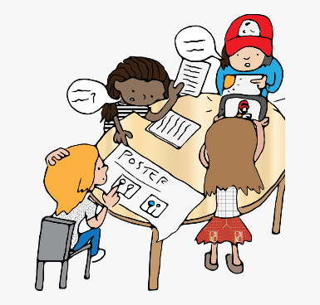
বাস্তব পর্যায়
শিশুদের দলে ভাগ করে ৬,৭,৮,৯ টি করে কাঠি গণনা করতে দিয়ে সংখ্যা বলতে সহায়তা করব।

Slide 8
অর্ধবাস্তব পর্যায়

Slide 11
বস্তু নিরপেক্ষ
৬
৭
৮
৯

Slide 12
মূল্যায়ন

Slide 13
ছবি গণনা কর সংখ্যা বল
৬

Slide 14
৭

Slide 15
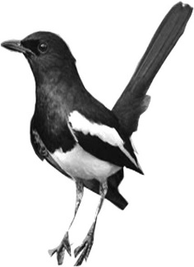
৮

Slide 16
৯

Slide 17
৬,৭,৮,৯ সংখ্যাগুলো তোমাদের
নিজ নিজ খাতায় লিখ ?

Slide 18
সবাইকে ধন্যবাদ

